Slide 1

PHÒNG GD&ĐT QUẬN LONG BIÊN
TRƯỜNG TIỂU HỌC ÁI MỘ A
TÊN PHÂN MÔN: Luyện từ và câu
BÀI, TIẾT, TUẦN: 33
TÊN BÀI: MRVT: Lạc quan- Yêu đời
    GV Thực hiện: Nguyễn Thị Thu Lan

Slide 2



Baøi: THÊM TRẠNG NGỮ
CHỈ NGUYÊN NHÂN CHO CÂU
®iÓm
10
Câu hỏi 1: Khi nào thì ta thêm trạng ngữ chỉ nguyên
nhân cho câu?
Trả lời: Để giải thích nguyên nhân của sự việc hoặc
tình trạng nêu trong câu, ta có thể thêm vào câu trạng
ngữ chỉ nguyên nhân.

Slide 3
®iÓm
10
Câu hỏi 2: Trạng ngữ chỉ nguyên nhân
trả lời cho câu hỏi nào?
Trả lời: Trạng ngữ chỉ nguyên nhân
trả lời cho các câu hỏi: Vì sao? Nhờ đâu? Tại đâu?.

Slide 4
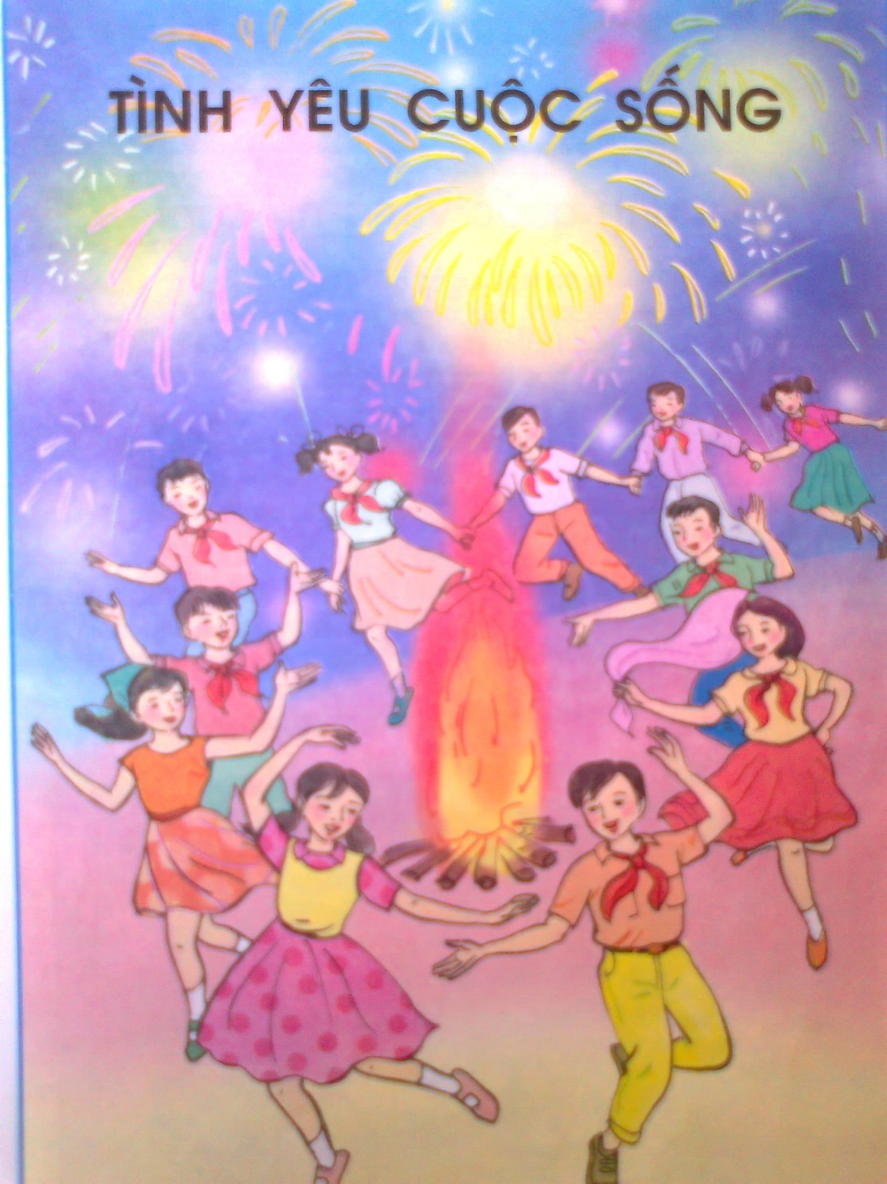

Slide 5



M«n: LuyÖn tõ vµ c©u
Mở rộng vốn từ: LẠC QUAN – YÊU ĐỜI
SGK/145

Slide 6
Bài tập 1: Trong mỗi câu dưới đây, từ lạc quan được
dùng với ý nghĩa nào?
CÂU
NGHĨA
Luôn tin tưởng
ở tương lai tốt đẹp
Có triển vọng
tốt đẹp
Tình hình đội tuyển
rất lạc quan.
X
Chú ấy sống
rất lạc quan.
X
Lạc quan
là liều thuốc bổ.
X

Slide 7
Laïc quan laø luoân tin töôûng ôû töông lai toát ñeïp, coù nhieàu trieån voïng
Laïc quan coù nghóa laø gì?

Slide 8
Bài tập 2: Xếp các từ có tiếng lạc cho trong ngoặc đơn
thành hai nhóm (lạc quan, lạc hậu, lạc điệu, lạc đề,
lạc thú).
a)Những tiếng trong đó lạc có nghĩa là “vui, mừng”.
b)Những tiếng trong đó lạc có nghĩa là “rớt lại, sai”.

Slide 9
GIẢI NGHĨA TỪ
Có cái nhìn, thái độ tin tưởng ở
tương lai tốt đẹp, có nhiều triển vọng.
Lạc quan
Những thú vui làm cho nhiều người
thích và ước muốn có được.
Lạc thú
Bị ở lại phía sau, không theo kịp đà
tiến bộ, phát triển chung.
Lạc hậu
Sai, lệch ra khỏi điệu của bài hát,
bản nhạc.
Lạc điệu
Không theo đúng chủ đề, đi chệch
yêu cầu về nội dung.
Lạc đề

Slide 10
ĐÁP ÁN
a.Những tiếng trong đó lạc
có nghĩa là “vui, mừng”.
b.Những tiếng trong đó lạc
có nghĩa là “rớt lại, sai”.
lạc hậu
lạc điệu
lạc đề
lạc quan
lạc thú

Slide 11
ĐẶT CÂU
Lúc ở chiến khu Việt Bắc Bác Hồ sống rất lạc quan.
Những lạc thú tầm thường dễ làm hư hỏng con người.
Chiếc ti vi này đã lạc hậu rồi.
Bạn đã hát lạc điệu rồi.
Bạn đã làm lạc đề bài văn rồi.

Slide 12
Bài tập 3: Xếp các từ có tiếng quan cho trong ngoặc
đơn thành ba nhóm ( lạc quan, quan quân, quan hệ,
quan tâm ).
a.Những từ trong đó quan có nghĩa là “quan lại”.
b.Những từ trong đó quan có nghĩa là “nhìn, xem”.
c.Những từ trong đó quan có nghĩa là“liên hệ, gắn bó”.

Slide 13
GIẢI NGHĨA TỪ
Quân đội của nhà nước phong kiến.
quan quân
Sự gắn liền về mặt nào đó giữa hai
hay nhiều sự vật với nhau.
quan hệ
Để tâm, chú ý thường xuyên đến.
quan tâm

Slide 14
Bài tập 3: Xếp các từ có tiếng quan cho trong ngoặc
đơn thành ba nhóm ( lạc quan, quan quân, quan hệ,
quan tâm ).
a.Những từ trong đó quan
có nghĩa là “quan lại”.
quan quân
b.Những từ trong đó quan
có nghĩa là “nhìn, xem”.
lạc quan
c.Những từ trong đó quan
có nghĩa là “liên hệ, gắn bó”.
quan hệ, quan tâm

Slide 15
Bài tập 4: Các câu tục ngữ sau khuyên người ta
điều gì?
a.Sông có khúc, người có lúc.
Nghĩa đen: Dòng sông có khúc thẳng, khúc quanh,
khúc rộng, khúc hẹp…cuộc đời con người có lúc sung
sướng, có lúc gian khổ, có lúc vui vẻ, có lúc buồn rầu
lo lắng…
b.Kiến tha lâu cũng đầy tổ.
Nghĩa đen: Con kiến rất nhỏ bé, mỗi lần chỉ tha
được một ít mồi nhưng chúng rất chăm chỉ nên cũng
sẽ có lúc thức ăn chất đầy tổ.

Slide 16
ĐÁP ÁN
a.Sông có khúc, người có lúc.
Lời khuyên:
Gặp khó khăn là chuyện thường tình,
không nên buồn phiền, nản chí.
b.Kiến tha lâu cũng đầy tổ.
Lời khuyên:
Nhiều cái nhỏ góp lại sẽ thành cái lớn;
kiên trì, nhẫn nại sẽ thành công.

Slide 17


tiÕt häc ®Õn ®©y lµ kÕt thóc
CHÚC CÁC EM HỌC TỐT
Xin chân thành cảm ơn quý thầy cô !

